Slide 1


You review
l’analyse automatisée de vos commentaires

Slide 2
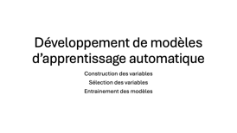


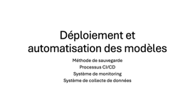
Sommaire

Slide 3

Analyse du besoin et résolution de problème
MISE EN SITUATION
MISE EN SITUATION
Analyse du besoin et du contexte
Stratégie de résolution
Technologie et outils

Slide 4
MISE EN SITUATION
MISE EN SITUATION
Léna situation influenceuse française avec 3,14 millions d’abonnées sur You Tube vient de terminer la 9ème saison des vlog d’aoûts.
Qu’ont pensés mes abonnées de cette saison ?

Slide 5
Besoins et enjeux
Besoins et enjeux
MISE EN SITUATION
MISE EN SITUATION
Léna situation influenceuse française
3,14 millions d’abonnées sur You Tube
9ème saison des vlog d’aoûts.
Connaitre les avis des ses auditeurs sur ce concept
Savoir ce qui plait ou non, à améliorer
Découvrir des idées
Qu’ont pensés mes abonnées de cette saison ?

Slide 6
Volume important
Impact psychologique
Problèmes
Problèmes
Besoins et enjeux
Besoins et enjeux
Biais cognitifs
Connaitre les avis des ses auditeurs sur ce concept
Savoir ce qui plait ou non, à améliorer
Découvrir des idées
→ Enjeux stratégiques et économique
Contrainte de temps
Analyse qualitative complexe
Quelle orientation stratégique pour les vlog d’aout 2026

Slide 7
Problèmes
Problèmes
Contrainte de temps
Volume important
Comment valoriser les retours client via l’analyse automatisé des commentaires You Tube ?
Analyse qualitative complexe
Biais cognitifs
Impact psychologique

Slide 8
Problèmes
Problèmes
Contrainte de temps
Volume important
Les solutions existantes
Les solutions existantes
Comment valoriser les retours client via l’analyse automatisé des commentaires You Tube ?
Analyse qualitative complexe
Biais cognitifs
Impact psychologique

Slide 9
Les solutions existantes
Les solutions existantes

Slide 10

Analyse du besoin
Contexte :
Léna situation influenceuse française avec 3,14 millions d’abonnées sur You Tube vient de terminer la 9ème saison des vlog d’aoûts.
Besoins:
Connaitre les avis des ses auditeurs sur ce concept
Savoir ce qui plait ou non, à améliorer
Découvrir des idées
Quelle orientation stratégique pour les vlog d’aout 2026
Problèmes:
Volume important : plus de 1000 commentaires
Contrainte de temps : rythme quotidien de publication, chronologie des commentaires
Analyse qualitative complexe, ignoré des indicateurs classiques
Impact psychologique et biais cognitifs
Problématique
Comment valoriser les retours client via l’analyse automatisé des commentaires Youtube ?

Slide 11


Analyse du besoin
Solutions existantes
Brand24 : fait pour les entreprises écoute générale dans le but connaitre sa réputation, outil d’écoute social, qui se base sur les mentions les hastags… plus voir trop large
Youlyze : en développement et en anglais
Ma solution
Ma solution YOU REVIEW : uniquement youtube par d’écoute mais analyse ciblée, texte français

Slide 12


Slide 13
Outil d’écoute des médias sociaux
Se base sur les mentions en lignes
Outil de veille globale
Adapté pour une marque
Analyse de sentiments
Analyse de sujets
Utilisation de l’IA

Slide 14
Spécialisé pour les commentaires You Tube
Analyse de sentiment
Détection de sujets
Identification des commentaires importants auxquels il faut répondre
Adapté pour les influenceurs
Intéractif
Les fonctionnalités incluant l’IA non accessibles dans la version gratuite
Ne semble pas largement utilisé

Slide 15
Analyse de sentiment
Détection d’émotion
Détection de sujets
Analyse temporelle de la vidéo

Slide 16
Contraintes et points de vigilance
Contraintes et points de vigilance
Ma solution
YOU REVIEW
Ciblée et adapté pour les influenceurs
Spécialisé en langue française
Le vlogs d’aout c’est une vidéo tous les soirs pendant tout le mois
Donc un rythme soutenu qui ne laisse pas vraiment le temps pour l’analyse des retours.
La parution quotidienne permettra de tester l’outil en temps réel pour l’équipe de développement.
Répondre au besoin d’analyse post diffusion, dès septembre.

Slide 17
Contraintes et points de vigilance
Contraintes et points de vigilance
Disponible pour septembre
Disponibilité des données
Disponible pour septembre
Réglementation
Le vlogs d’aout c’est une vidéo tous les soirs pendant tout le mois
Donc un rythme soutenu qui ne laisse pas vraiment le temps pour l’analyse des retours.
La parution quotidienne permettra de tester l’outil en temps réel pour l’équipe de développement.
Répondre au besoin d’analyse post diffusion, dès septembre.
Les commentaires doivent être extrait de You tube, ici grâce à l’API.
Les données d’entrainements doivent être adaptées, similaire à nos données réelles

Slide 18
Contraintes et points de vigilance
Contraintes et points de vigilance
Disponibilité des données
Disponible pour septembre
Réglementation
Disponible pour septembre
Les commentaires doivent être extrait de You tube, ici grâce à l’API.
Les données d’entrainements doivent être adaptées, similaire à nos données réelles
Vigilance au niveau de la réglementation
Les commentaires sont des données à caractères sensibles
Les traitements sont donc soumis à certaines règles et doivent s’inscrire dans un cadre légale adapté, ici l’intérêt légitime.

Slide 19
Contraintes et points de vigilance
Contraintes et points de vigilance
Analyse automatisée
Disponible pour septembre
Réglementation
Disponible pour septembre
Vigilance au niveau de la réglementation
Les commentaires sont des données à caractères sensibles
Les traitements sont donc soumis à certaines règles et doivent s’inscrire dans un cadre légale adapté, ici l’intérêt légitime.

Slide 20
Contraintes et points de vigilance
Contraintes et points de vigilance
Réglementation
Disponible pour septembre
Disponibilité des données
Disponible pour septembre
Disponibilité des données
Disponible pour septembre
Vigilance au niveau de la réglementation
Les commentaires sont des données à caractères sensibles
Les traitements sont donc soumis à certaines règles et doivent s’inscrire dans un cadre légale adapté, ici l’intérêt légitime.
Réglementation
Le vlogs d’aout c’est une vidéo tous les soirs pendant tout le mois
Donc un rythme soutenu qui ne laisse pas vraiment le temps pour l’analyse des retours.
La parution quotidienne permettra de tester l’outil en temps réel pour l’équipe de développement.
Répondre au besoin d’analyse post diffusion, dès septembre.
Stratégie de résolution
Stratégie de résolution

Slide 21
Contraintes et points de vigilance
Contraintes et points de vigilance
Disponible pour septembre
Disponible pour septembre
Disponibilité des données
Le vlogs d’aout c’est une vidéo tous les soirs pendant tout le mois
Donc un rythme soutenu qui ne laisse pas vraiment le temps pour l’analyse des retours.
La parution quotidienne permettra de tester l’outil en temps réel pour l’équipe de développement.
Répondre au besoin d’analyse post diffusion, dès septembre.
Réglementation
Stratégie de résolution
Stratégie de résolution

Slide 22
Analyse du besoin
Contraintes et points de vigilance
LES CONTRAINTES : COÛT, DELAI, COMPLÉXITÉ
POINTS DE VIGILANCE : RÉGLEMENTATION, RGPD, IA ACT, CGU API
CONCLUSION SUR LA FAISABILITÉ : DÉLAIS COURT

Slide 23
Comment identifier ce qui plait et ce qui déplait ?
Analyse de sentiments : permet d’identifier les commentaires positifs, négatifs et neutres
Comment découvrir de nouvelles idées
Topic modeling : identifier les sujets principaux
Ce qui demande dans le premier cas un jeu de données similaire labelisé pour l’entrainement d’un modèle.
Stratégie de résolution
Stratégie de résolution
Développer une méthode de topic modeling générale
Entrainer un modèle d'analyse de sentiments
Automatiser la collecte et le stockage des données
Automatiser le traitement des données (preprocessing, transformations
App

Slide 24
COMPATIBILITÉ
COUTS : tous gratuits
PERFORMANCE : spacy rapidité et adapté au français, gensim librairie spécialisée, hugging face accéssibilité aux modèles sans les télécharger
MAINTENABILITÉ
Python, mongoDB, pymongo, docker, prefect, streamlit, redis
Stratégie de résolution
Technologies et outils
Stratégie de résolution
Technologies et outils
Comment identifier ce qui plait et ce qui déplait ?
Analyse de sentiments : permet d’identifier les commentaires positifs, négatifs et neutres
Comment découvrir de nouvelles idées
Topic modeling : identifier les sujets principaux
Ce qui demande dans le premier cas un jeu de données similaire labelisé pour l’entrainement d’un modèle.

Slide 25
COMPATIBILITÉ
COUTS : tous gratuits
PERFORMANCE : spacy rapidité et adapté au français, gensim librairie spécialisée, hugging face accéssibilité aux modèles sans les télécharger
MAINTENABILITÉ
Python, mongoDB, pymongo, docker, prefect, streamlit, redis
Stratégie de résolution
Technologies et outils
Stratégie de résolution
Technologies et outils
Développer une méthode de topic modeling générale
Entrainer un modèle d'analyse de sentiments
Automatiser la collecte et le stockage des données
Automatiser le traitement des données (preprocessing, transformations
App

Slide 26
Stratégie de résolution du problème
Comment identifier ce qui plait et ce qui déplait ?
Analyse de sentiments : permet d’identifier les commentaires positifs, négatifs et neutres
Comment découvrir de nouvelles idées
Topic modeling : identifier les sujets principaux
Ce qui demande dans le premier cas un jeu de données similaire labelisé pour l’entrainement d’un modèle.

Slide 27
Technologies et outils
Technologies et outils
Infrastructure
Traitement de texte
Analyse de texte
MongoDB, pymongo, docker, prefect, streamlit, redis
spacy rapidité et adapté au français, gensim librairie spécialisée,
Hugging face transformers
Sklearn
Accessibilté aux modèles sans les télécharger
Coûts et compatibilité
Gratuits : dans la version actuelle
Compatibilité : environnement python compatible pour toutes les tâches et disponible sur git hub

Slide 28
Technologie et outils sélectionnées
COMPATIBILITÉ
COUTS : tous gratuits
PERFORMANCE : spacy rapidité et adapté au français, gensim librairie spécialisée, hugging face accéssibilité aux modèles sans les télécharger
MAINTENABILITÉ
Python, mongoDB, pymongo, docker, prefect, streamlit, redis

Slide 29
Développement de modèles d’apprentissage automatique
Données pour l’apprentissage & construction de variables
Données pour l’apprentissage & construction de variables
Construction des variables
Sélection des variables
Entrainement des modèles
Extrait de 151 884 sur un total de 1 032 225 commentaires

Slide 30
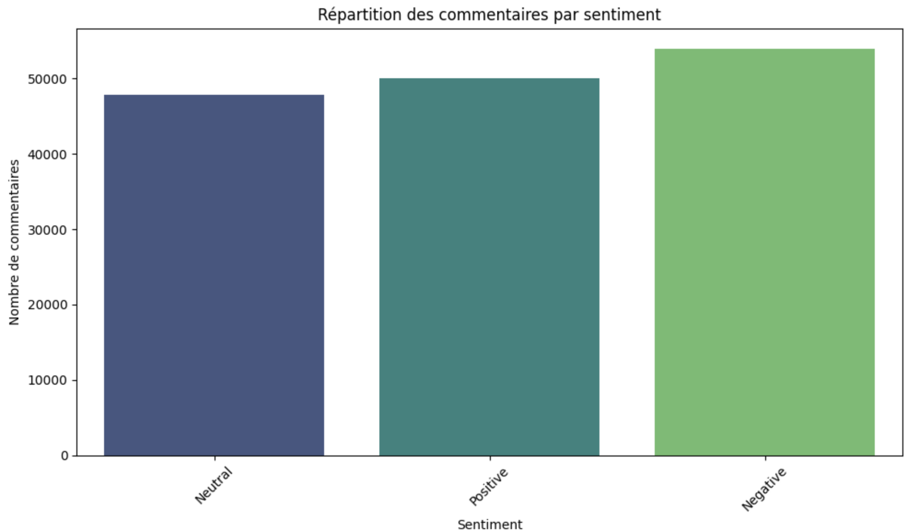
Données pour l’apprentissage & construction de variables
Données pour l’apprentissage & construction de variables
Jeux de données
Source : Kaggle
Origine : API You Tube v3
Langue : Internationale
Transformations :
Traduction
Preprocessing
Vectorisation
Sélectionnée après tests de similarité

Slide 31
Données pour l’apprentissage & construction de variables
Données pour l’apprentissage & construction de variables
Jeux de données
Source : Kaggle
Origine : API You Tube v3
Langue : Internationale
Transformations :
Traduction
Preprocessing
Vectorisation
 | Variables dépendantes | Variables dépendantes | Variable prédictive | Variables dépendantes
Méta-données | CommentText | tokens_clean_lem | Sentiment | Text_fr | w2vec_vector | Tfidf_vector
Identifiants vidéo, chaine, auteur, titre, likes, réponses, date … | Commentaires original rédigés en anglais |  | Negative Neutral Positive | Commentaire traduit
Sélectionnée après tests de similarité
Extrait de 151 884 sur un total de 1 032 225 commentaires

Slide 32
Données pour l’apprentissage & construction de variables
Données pour l’apprentissage & construction de variables
Jeux de données
Source : Kaggle
Origine : API You Tube v3
Langue : Internationale
Transformations :
Traduction
Preprocessing
Vectorisation
 | Variables dépendantes | Variables dépendantes | Variable prédictive | Variables dépendantes
Méta-données | CommentText | tokens_clean_lem | Sentiment | Text_fr | w2vec_vector | Tfidf_vector
Identifiants vidéo, chaine, auteur, titre, likes, réponses, date … | Commentaires original rédigés en anglais |  | Negative Neutral Positive | Commentaire traduit
Extrait de 151 884 sur un total de 1 032 225 commentaires

Slide 33
Données pour l’apprentissage & construction de variables
Jeux de données
Source : Kaggle
Origine : API You Tube v3
Langue : Internationale
Transformations :
Traduction
Preprocessing
Vectorisation
 | Variables dépendantes | Variables dépendantes | Variable prédictive | Variables dépendantes
Méta-données | CommentText | tokens_clean_lem | Sentiment | Text_fr | w2vec_vector | Tfidf_vector
Identifiants vidéo, chaine, auteur, titre, likes, réponses, date … | Commentaires original rédigés en anglais |  | Negative Neutral Positive | Commentaire traduit
Sélectionnée après tests de similarité
Extrait de 151 884 sur un total de 1 032 225 commentaires

Slide 34
Jeu de données exploitable pour l’apprentissage / construction de variables
Les données ajoutées pour / transformées pour l’apprentissage du modèle : texte tokenizé, vectorisé avec word2vec et tfidf
La variable prédictive envisagées : sentiment positif, négatif et neutre
Les données d’apprentissage : kaggle api youtube traduit par google trad via python
Pour le topic modeling : le texte nettoyé simplement extrait de you tube pas d’entraiment nécessaire car les sujets dépendent des textes et diffèrent d’une vidéo à l’autre. Apprentissage non supervisé

Slide 35
Des méthodes de sélection de variables
Des méthodes de sélection de variables
Retrait des stop-words
Retrait des mots de moins de 3 lettres
Retrait de la ponctuation
Lemmatisation
Notes:
Retirer les mots les plus fréquents

Slide 36
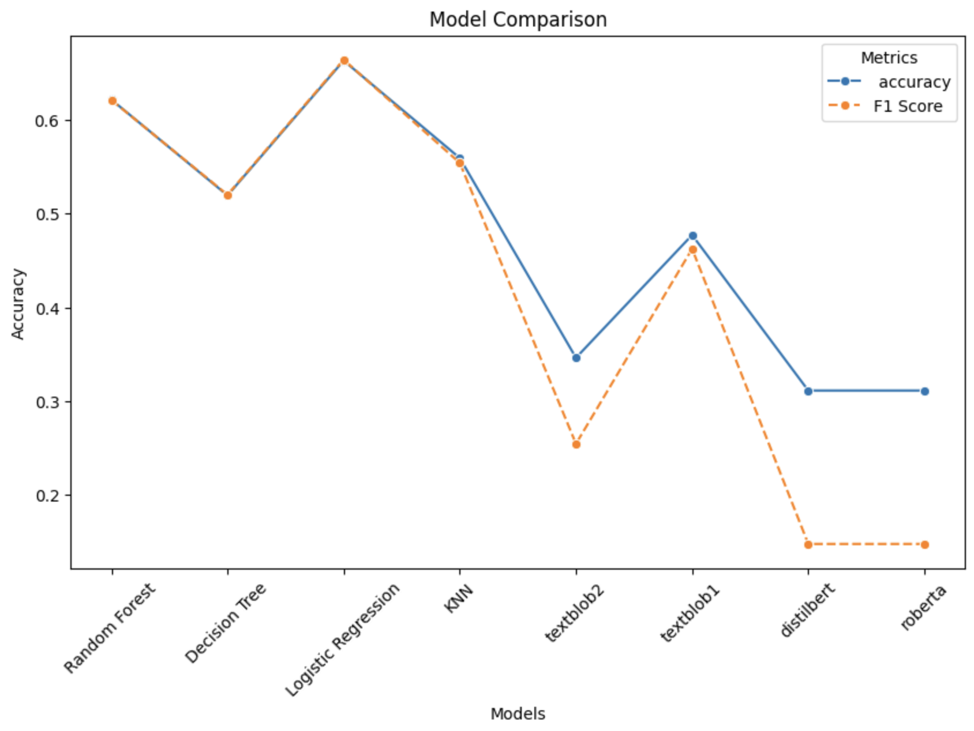
Entrainement du modèle d’analyse de sentiment
Techno (gensim, sklearn, transformer/Pytorch
Faire l’entrainement sur les données étiquettées par le tansformer.
Notes:
V1 : roberta sentimenmodel
V2 : logistic repression bestmodel
V3 : finetuned roberta mon_modele_chunks

Slide 37
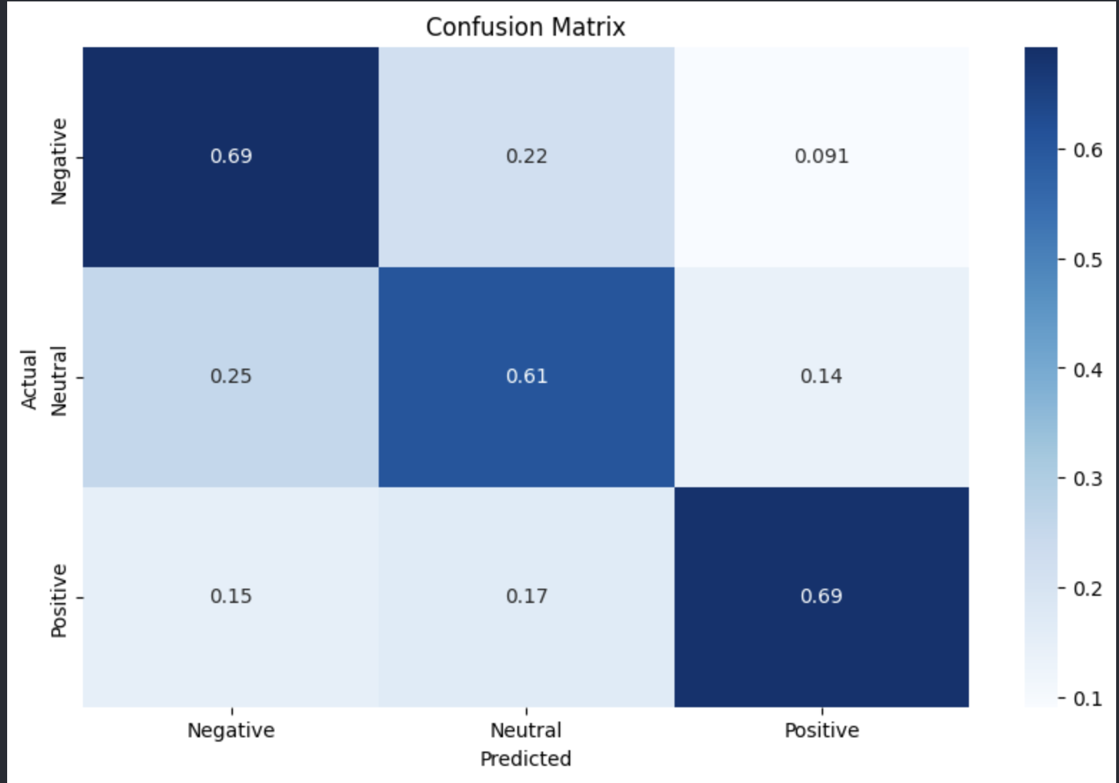
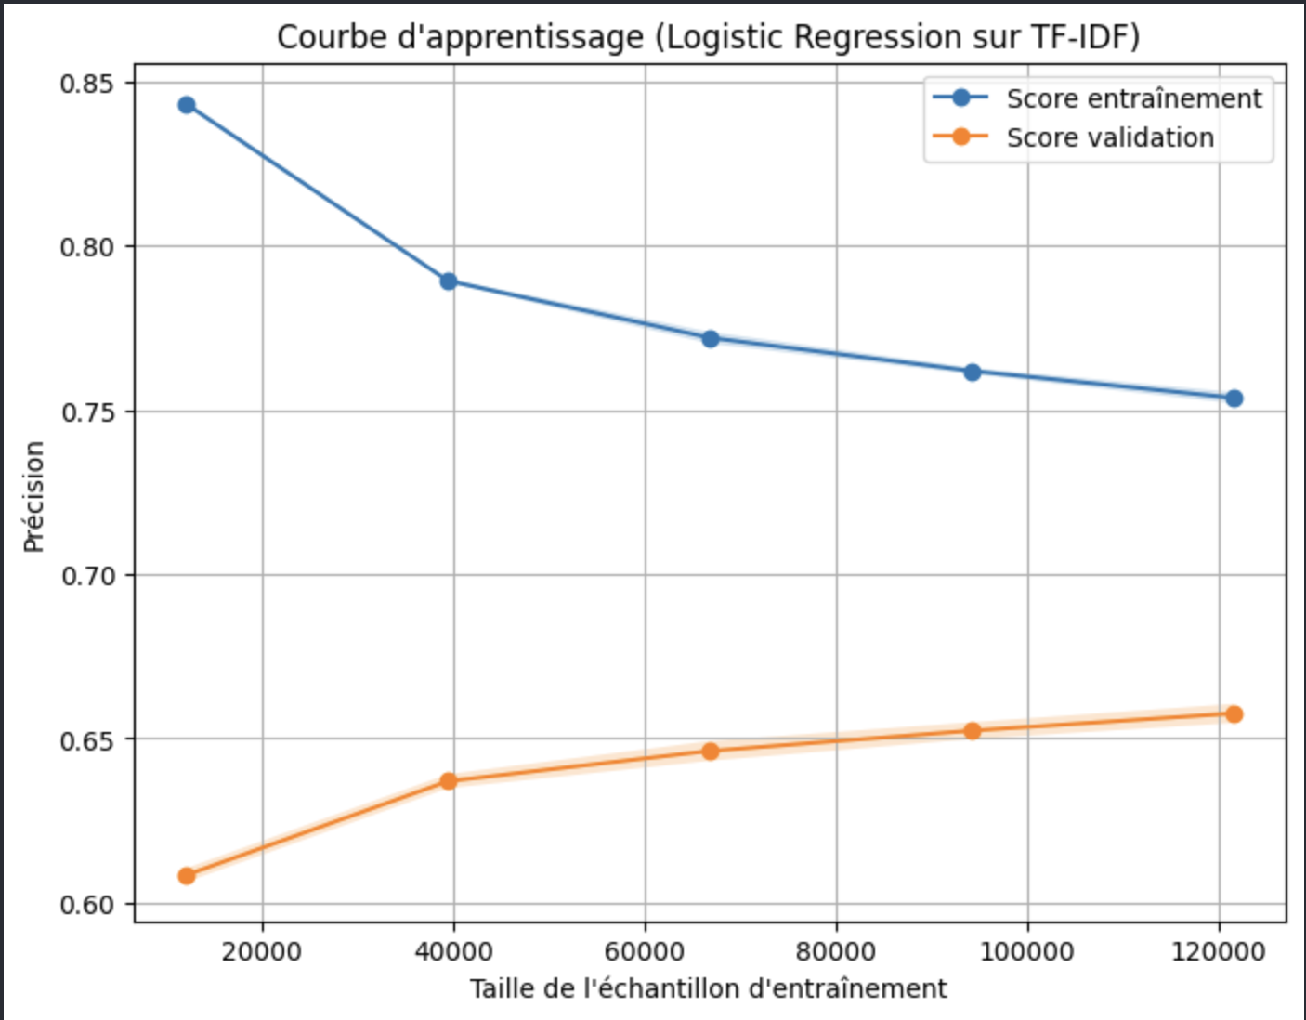
Entrainement du modèle d’analyse de sentiment
Techno (gensim, sklearn, transformer/Pytorch
Faire l’entrainement sur les données étiquettées par le tansformer.

Slide 38
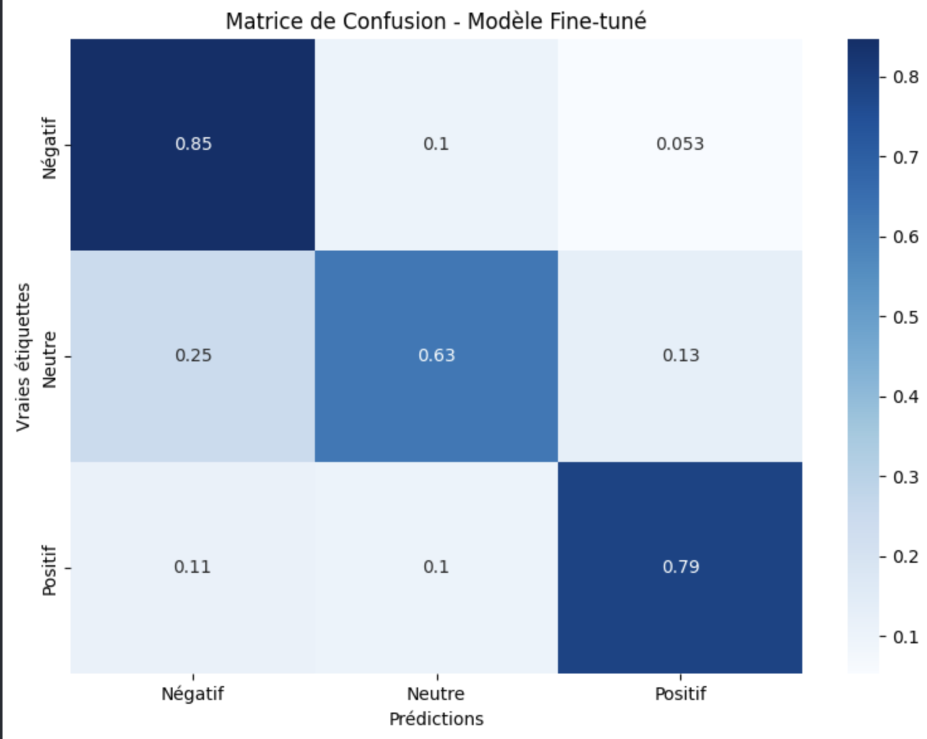
Une méthode d’optimisation des modèles
Utilisation d’un modèle pré entrainé
Fine tuning d’un model pre-entrainé : 74% d’accuracy
Fine tunig sur un texte étiqueté à la main
Recherche des meilleurs hyper paramètres : grid search CV : pas de réel changement
Cross – validation : pas de réel changement

Slide 39
Topic modéling
Recherche du nombre de topic optimal
: graphiques et calcule du seuil
Présentation des métriques
Amélioration : meilleur preprocessing (expressions…), transformer,

Slide 40
Déploiement et automatisation des modèles
Méthode de sauvegarde
Processus CI/CD
Système de monitoring
Système de collecte de données

Slide 41

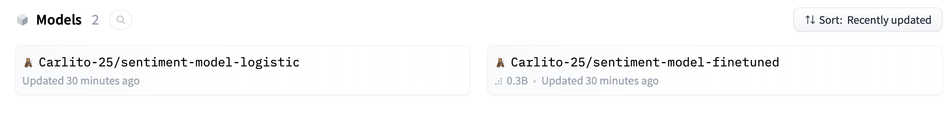
Une méthode de sauvegarde
Hugging face , token acess,

Slide 42
Un processus CI/CD
Git hub action
Docker
1 migration de la base de données vers mongo atlas
Déploiement sur streamlit cloud
Ci/cd avec git hub action

Slide 43
Un système de monitoring de la performance
Sauvegarder la distribution de la taille des commentaires et des labels et comparer à celle de mes données d’entrainement pour voir s’il faut mettre à jour mes données d’entrainement

Slide 44
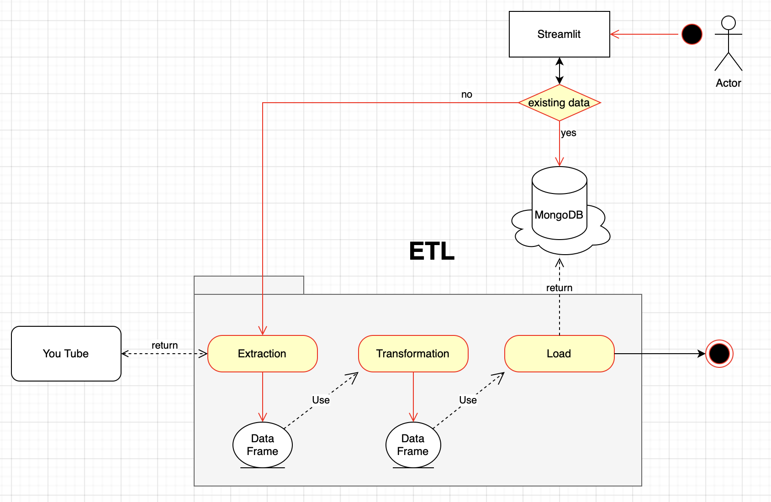
Un système de collecte de données
etl

Slide 45

Démo
Démo

Slide 46
Démo
Démo
Lien

